Slide 1


Las Puertas
De La Vida

Slide 2

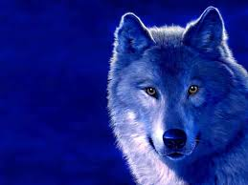
No salgas
de la infancia apresuradamente. Luego querrás recuperar esos años .

Slide 3
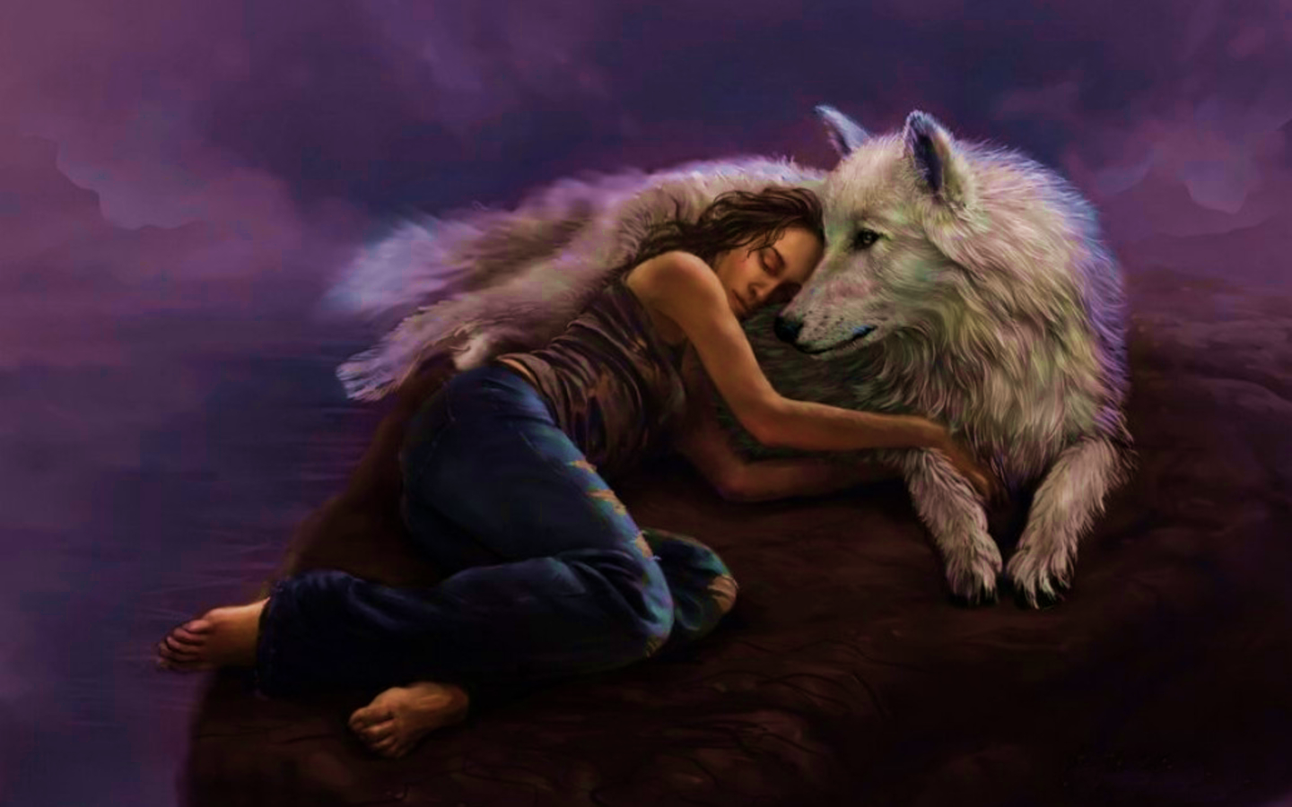
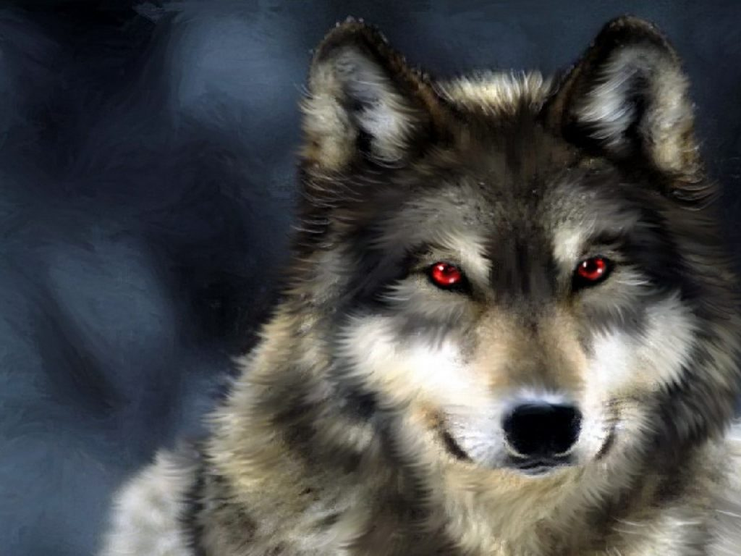
No entres a la adolescencia convencido de que dominaras al mundo
La vida te llevará por caminos que todavía no sospechas

Slide 4
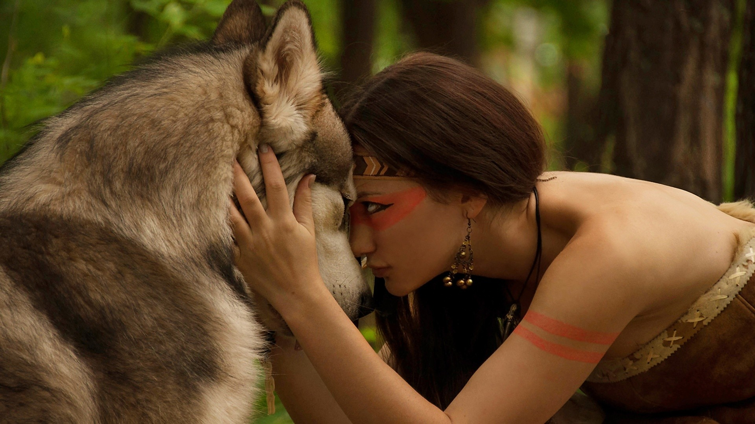
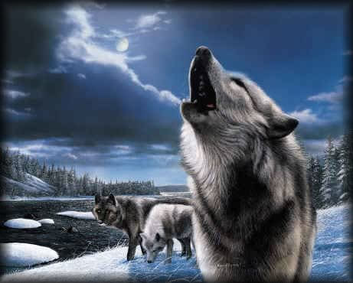
No salgas de la adolescencia desperdiciando tu juventud, la juventud pertenece a todos, pero no es de nadie, ni en nadie se queda.

Slide 5


No entres en la madurez
Creyendo que has vencido todas las etapas y que el triunfo llegará mañana.

Slide 6



No corras la madurez sin crear un tesoro del espíritu. Los tesoros de la tierra no son herencia para tus hijos

Slide 7

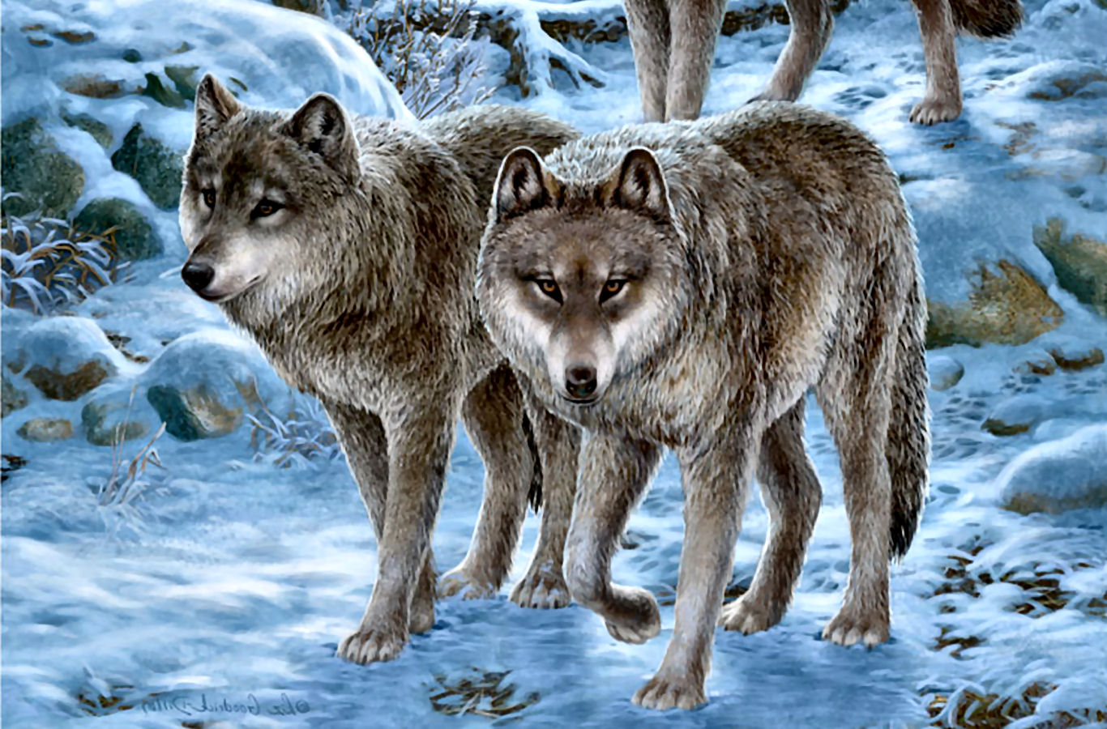
La felicidad único triunfo, se encuentra en disfrutar todas las etapas de un camino, no al final de la ruta

Slide 8
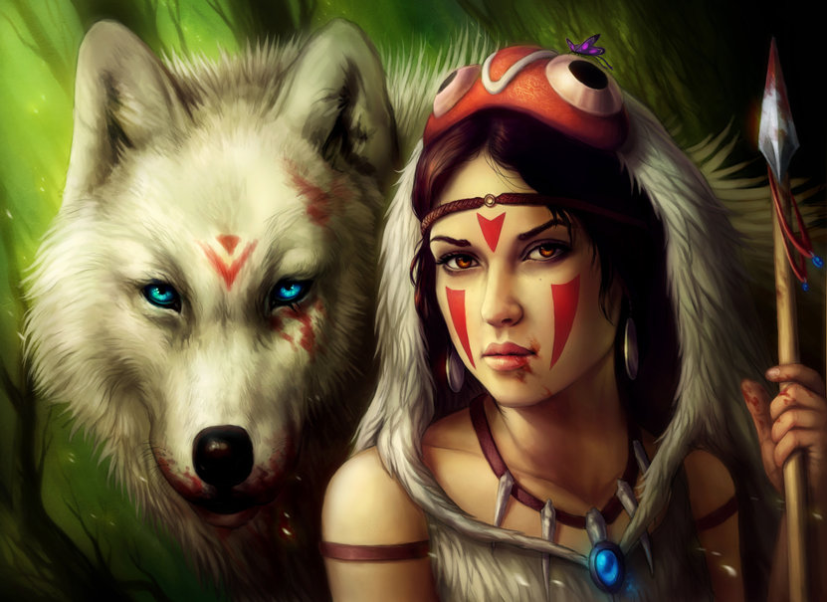
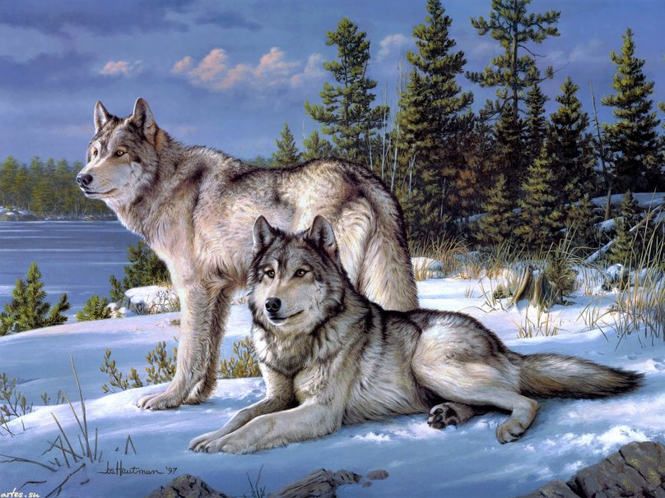
No salgas de la madurez convencido que has triunfado.
Tu triunfo lo medirá el recuerdo que dejes

Slide 9



No salgas de la madurez creyendo haber sido derrotado algo habrás dejado por pequeño que sea

Slide 10
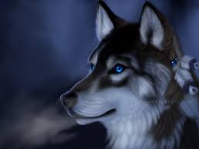

No entres a la vejez creyendo que el destino te ha sido adverso. Has sido tú quien lo ha elaborado.

Slide 11
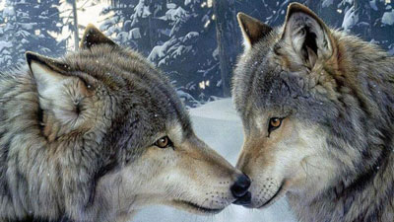


No salgas de la vejez sin entregar tus consejos otros infantes, adolescentes,
maduros, y otros mayores. Te han mirado y querrán imitarte

Slide 12





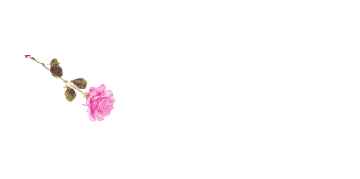
Diseño: Amore
Tema: : Las Puertas De La Vida
Música : Matteo’s Song
Interprete : Giovanni Marradi
Amore

Slide 13







¿Te ha gustado?
Puedes ver más entrando
Aquí
Además puedes recibir powerpoints en tu correo electrónico suscribiéndote aquí:

